Slide 1
Xin Chào Thầy Và Các Bạn

Slide 2
Báo Cáo Di Động 2 Quản Lý ĐẶT HÀNG XE MÁY
Nhóm 14
1. Phan Tiến Nhân 2. Huỳnh Xuân Đến

Slide 3
Thông Tin Ứng Dụng
Ứng dụng Quản Lý Bán Xe Máy
Ứng dụng quản lý bán xe máy cơ bản có thể đáp ứng được nhu cầu quản lý việc bán xe.Có thể quản lý được:
+ Công Ty Xe
+ Các Loại Xe
+ Đơn Đặt Hàng
+ Chi Tiết Đơn Đặt Hàng

Slide 4
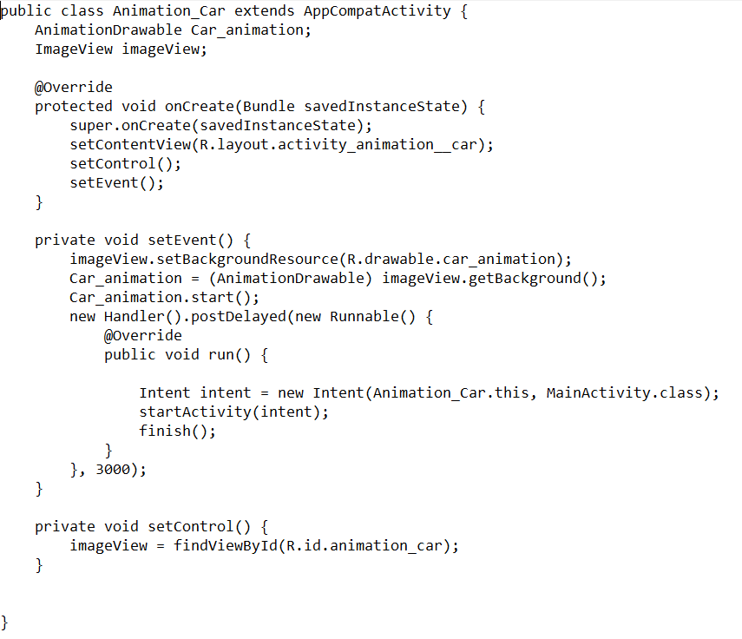


1.Màn hình Chờ

Slide 5
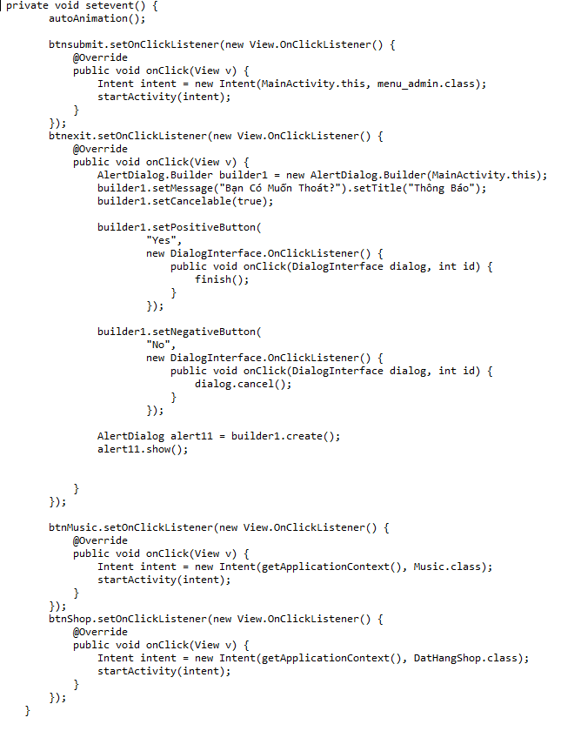
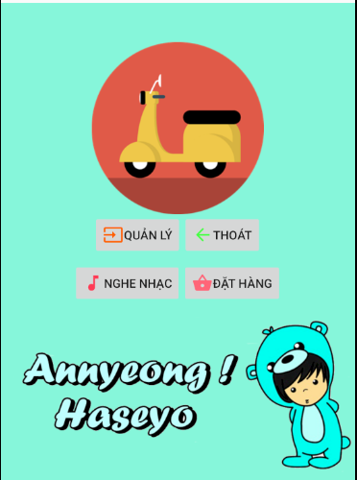
2.Màn hình Chính

Slide 6
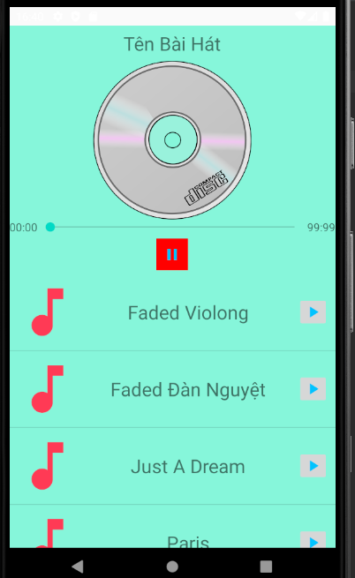
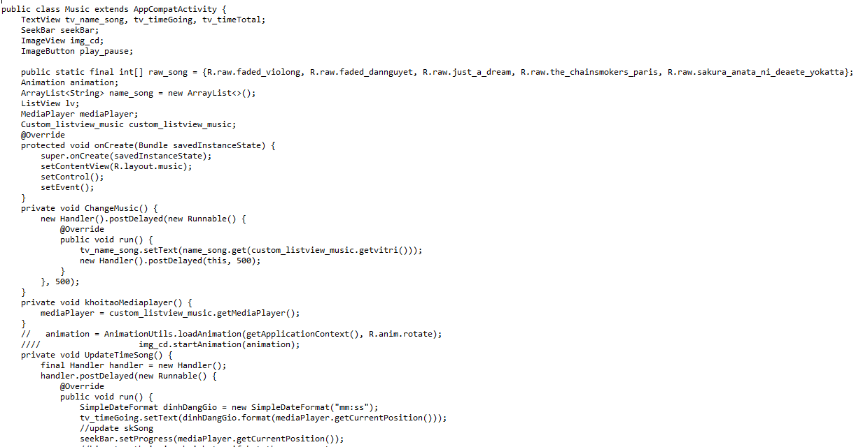
2.1.Màn hình chức năng Nghe nhạc

Slide 7
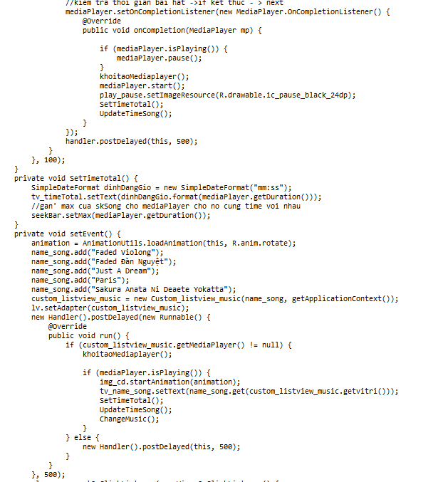
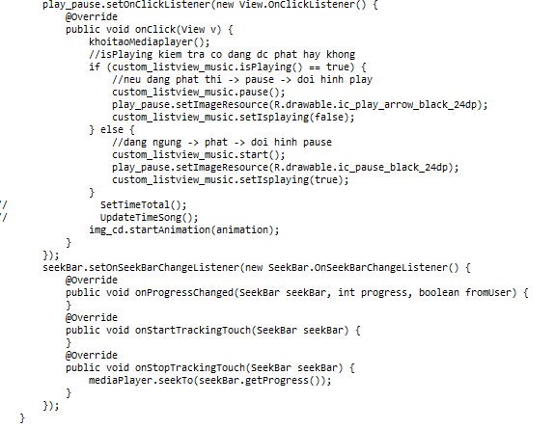
2.1.Màn hình chức năng Nghe nhạc

Slide 8
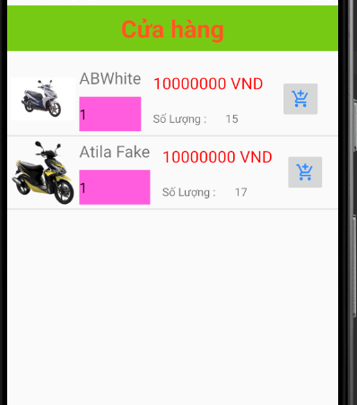
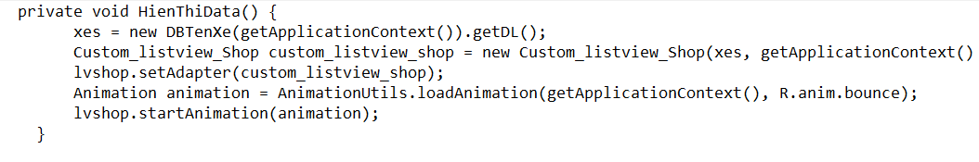
2.1.Màn hình chức năng ĐẶT HÀNG

Slide 9
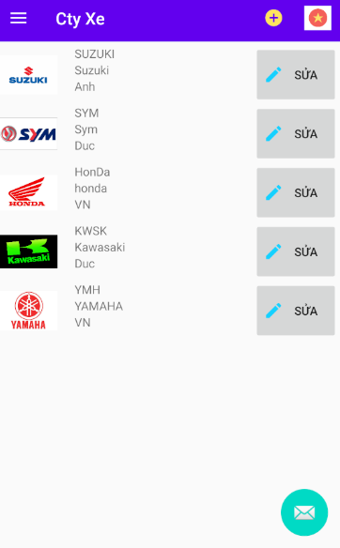
3. Màn hình CÔNG TY XE

Slide 10
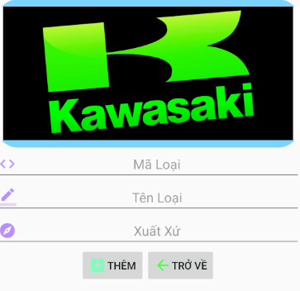
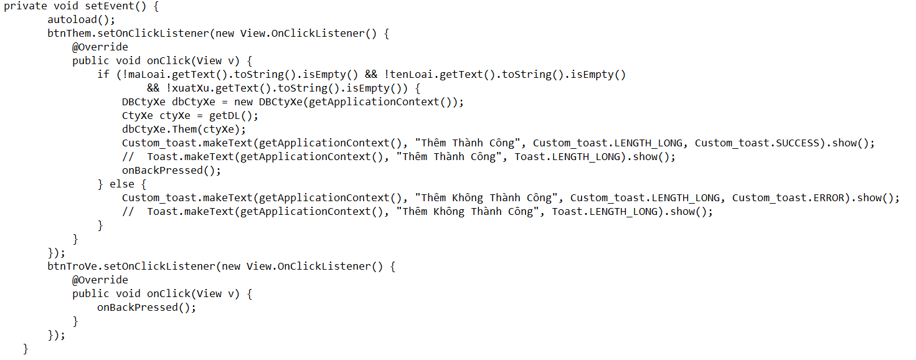
3.1. CHỨC NĂNG THÊM

Slide 11
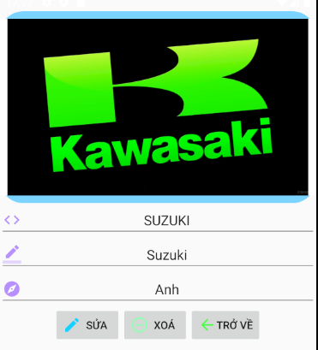
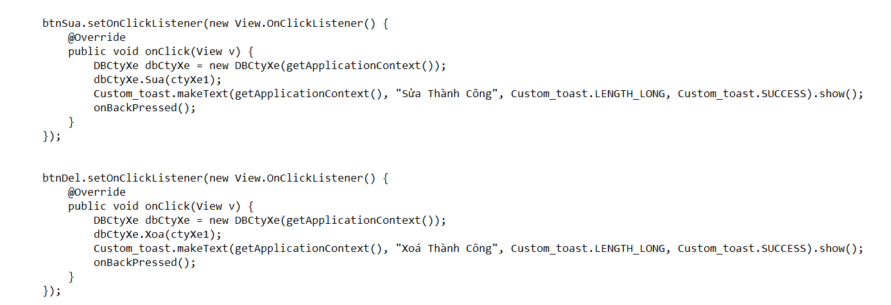
3.1. CHỨC NĂNG Xóa, sửa

Slide 12
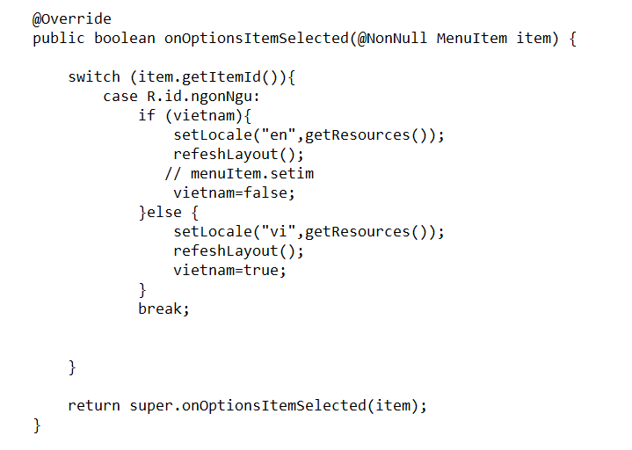

3.2. Chức năng chuyển đổi ngôn ngữ

Slide 13
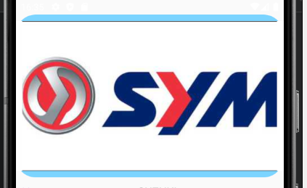
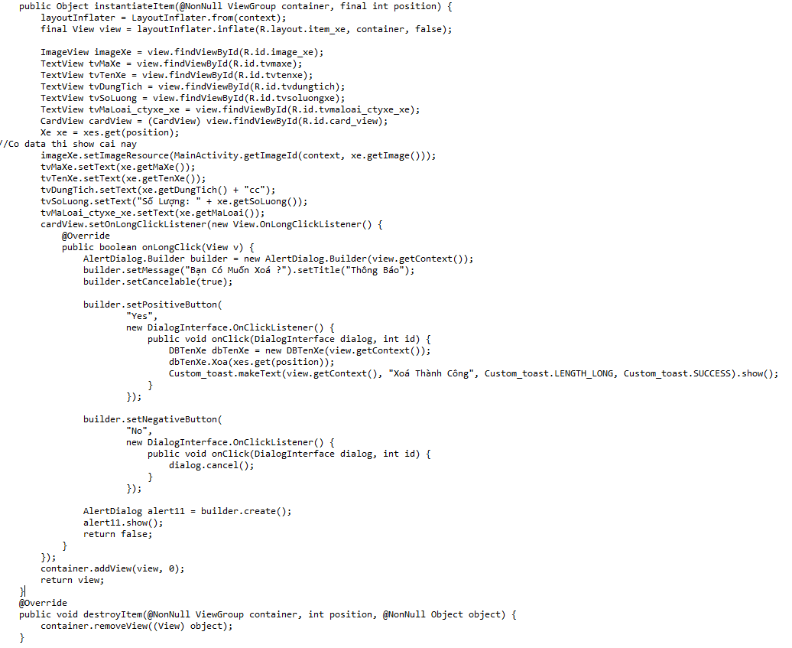
3.3. Chức năng view page

Slide 14
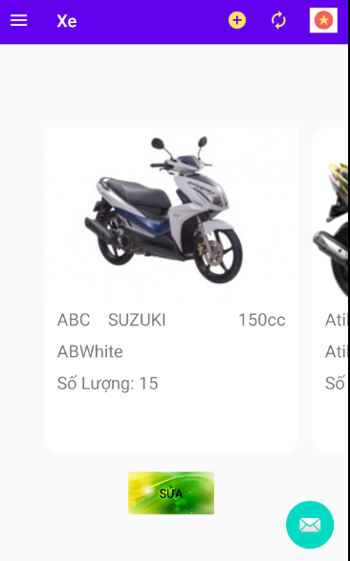
4. Màn hình xe

Slide 15
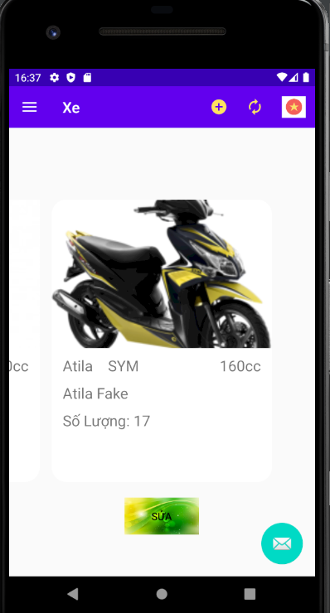
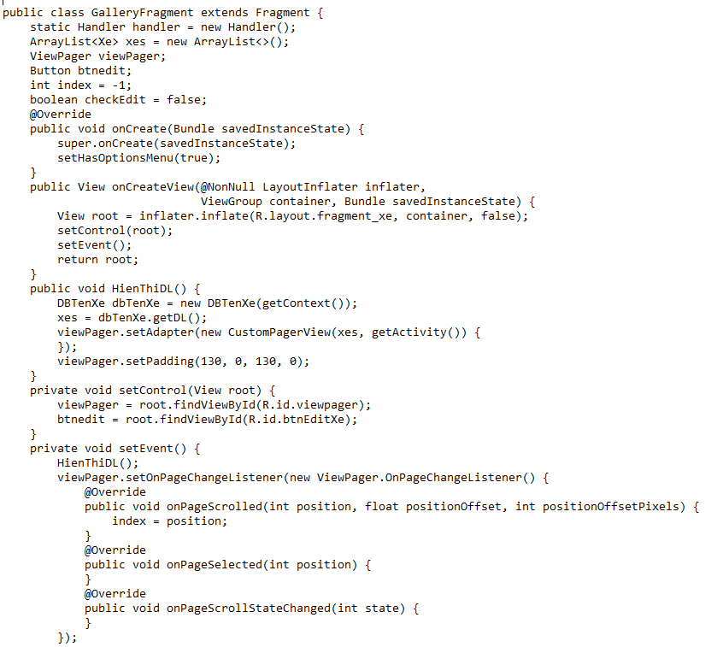
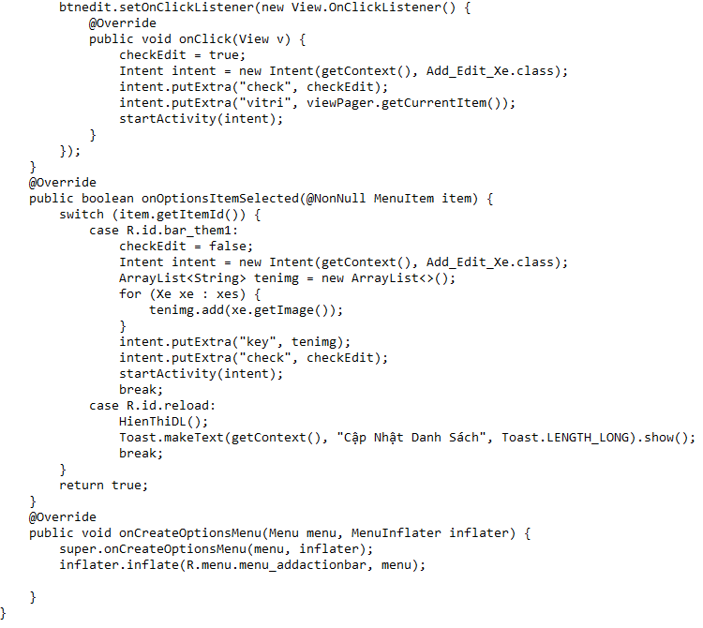
4.1. CHỨC NĂNG Listview_Viewpager

Slide 16
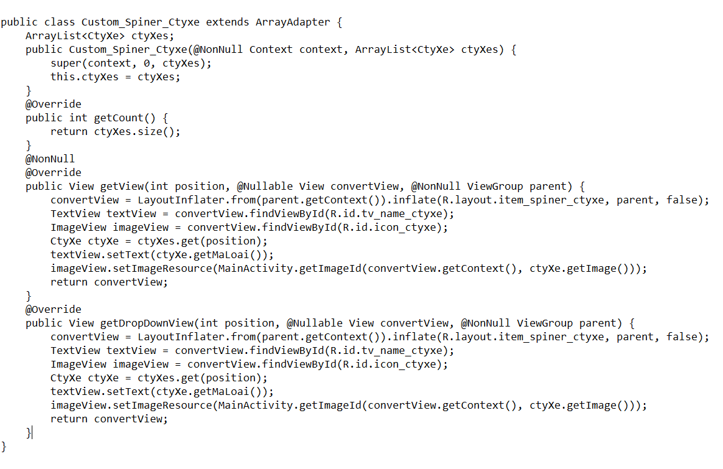
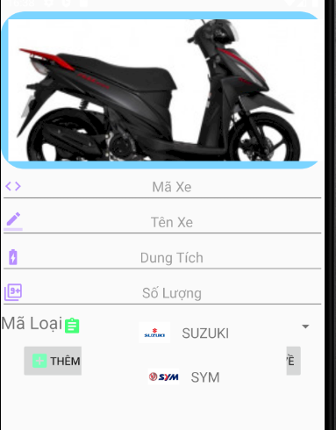
4.2. CHỨC NĂNG custom spiner

Slide 17
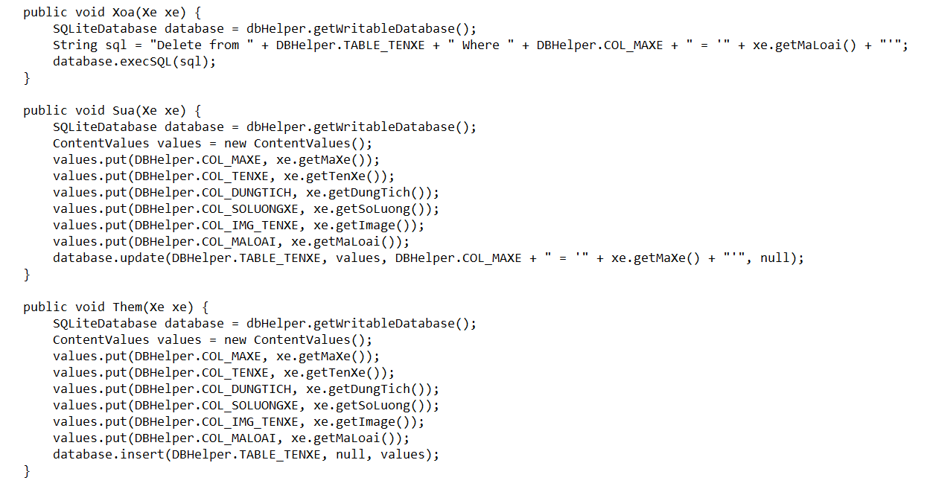
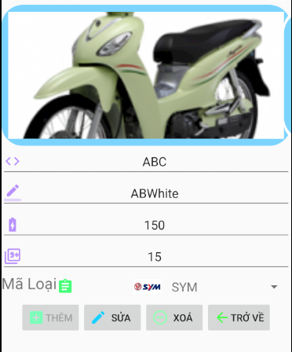
4.3. chức năng Thêm, xóa , sửa

Slide 18
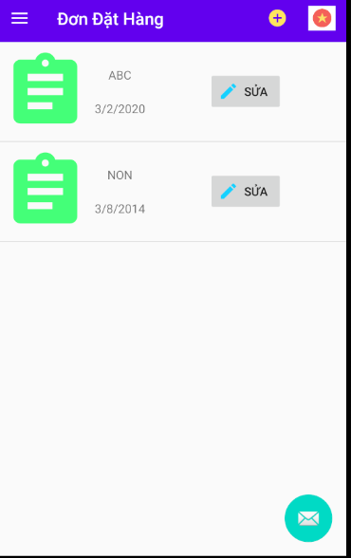
5.Màn hình đơn đặt hàng

Slide 19
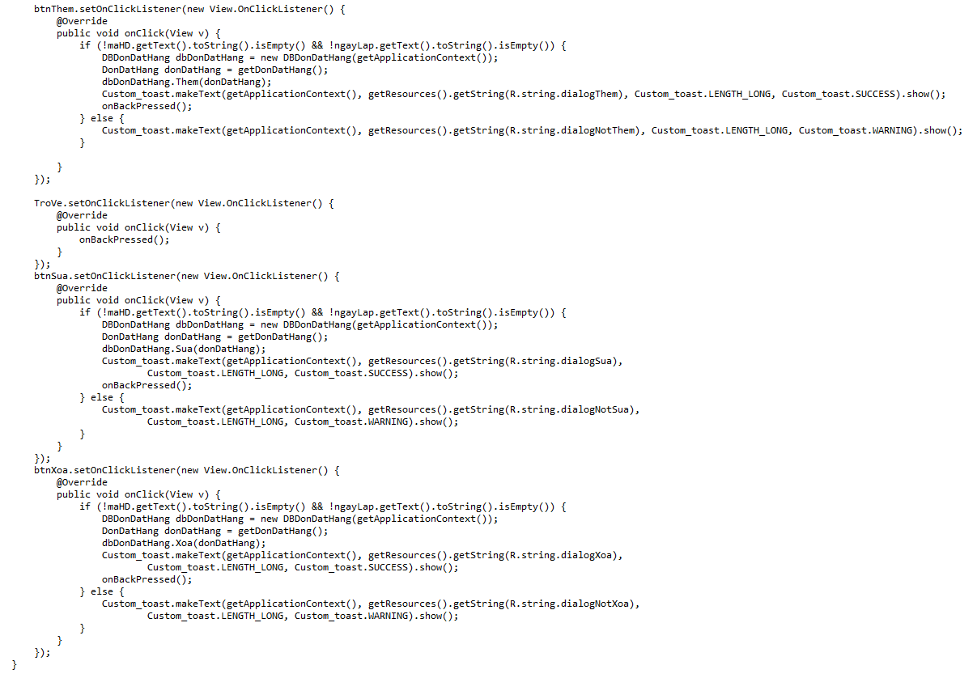
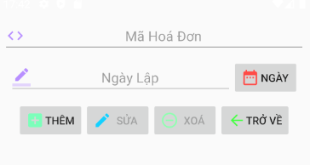
5.1. chức năng thêm, xóa , sửa

Slide 20
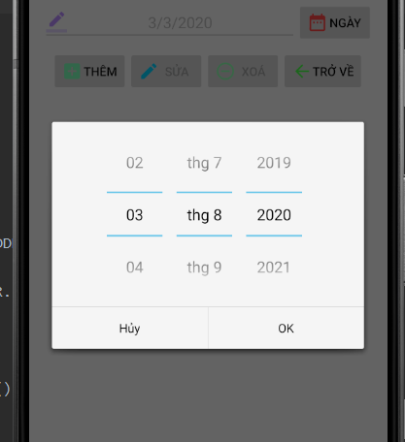
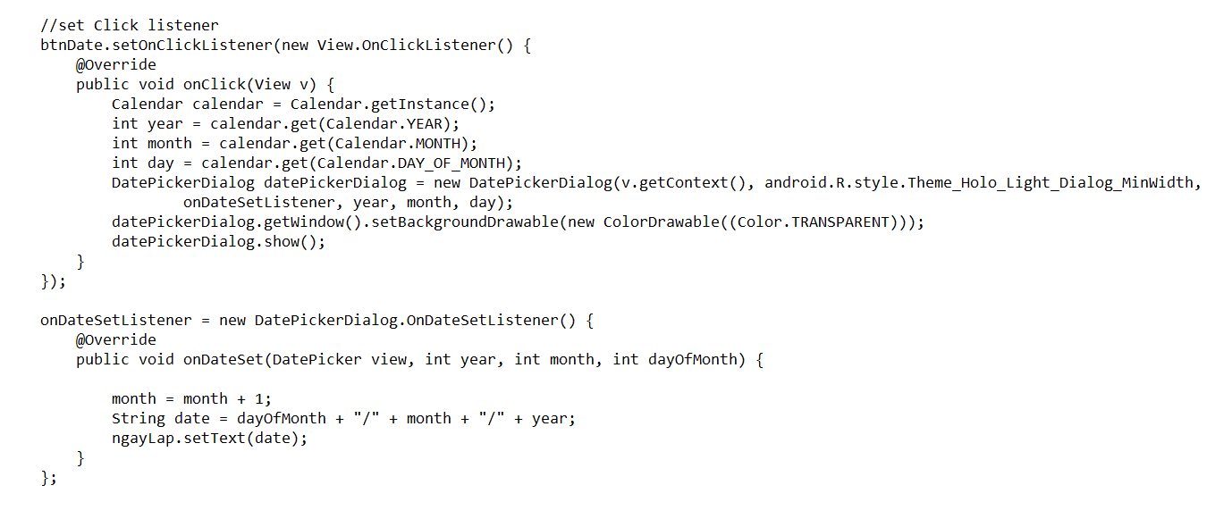
5.2. CHỨC NĂNG Dialog_pickerTimer

Slide 21
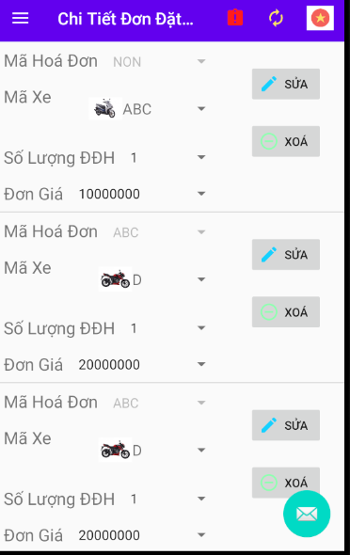
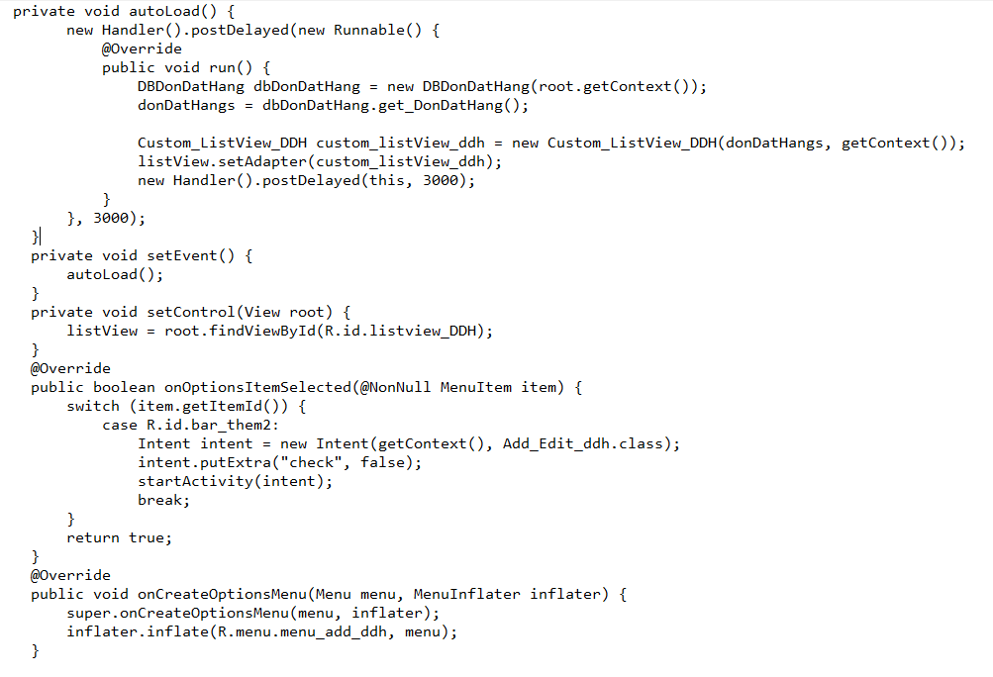
6.Màn hình CHI TIẾT đơn đặt hàng

Slide 22
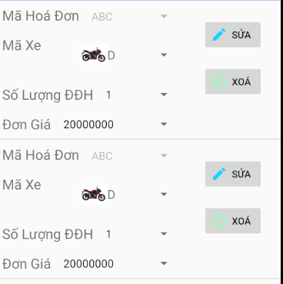
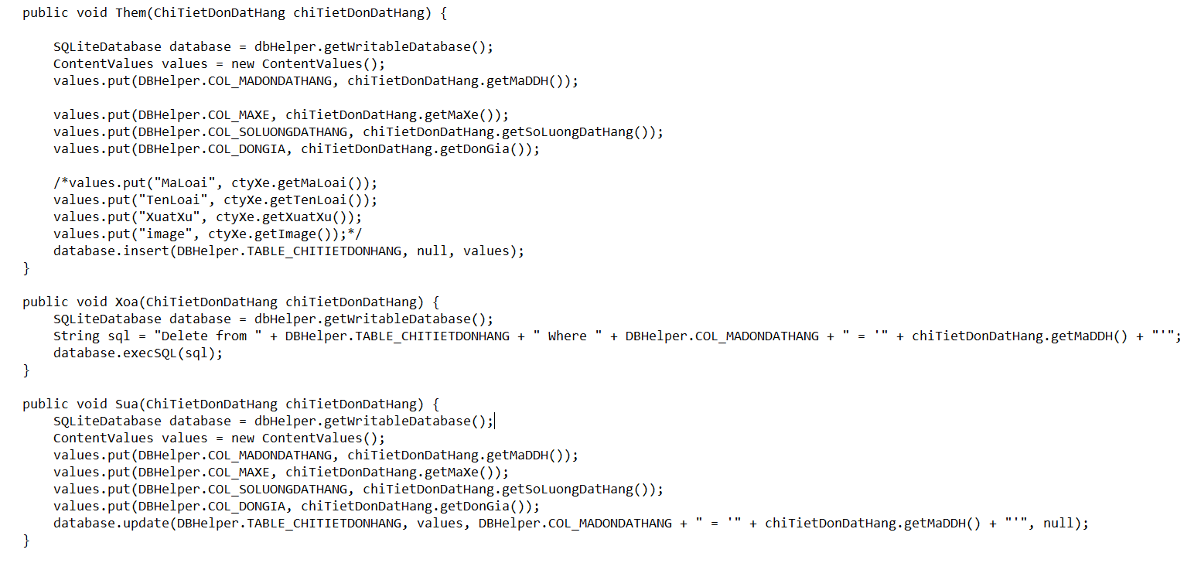
6.1. CHỨC NĂNG THÊM, XÓA, SỬA

Slide 23

Cảm ơn mọi người đã lắng nghe.
Phan Tiến Nhân
Huỳnh Xuân Đến

